Slide 1
Žaliosios olimpiados odisėja
Kėdainių šviesiosios gimnazijos komanda
Vadovės mokytojos Irma Krivickienė, Irena Ragožienė
2021 m.

Slide 2
PROBLEMA
Mokiniams trūksta žinių, noro ir motyvacijos švarinti gamtą, spręsti iškilusias problemas, susijusias su klimato kaitos poveikiu, vartotojiškumu, plastiko naudojimu. Mokiniai per mažai juda ir aktyviai leidžia laisvalaikį gryname ore.

Slide 3
Projekto „Gyvenkime judriau, sveikiau, ekologiškiau“ tikslas
Paskatinti mokinius domėtis sveika gyvensena ir įtraukti juos į ekologiško gyvenimo būdo formavimą.

Slide 4
PROJEKTO
ATIDARYMAS
Ąžuolų sodinimas Paobelio kaime su kaimo bendruomene ir Kėdainių rajono savivaldybės darbuotojais

Slide 5
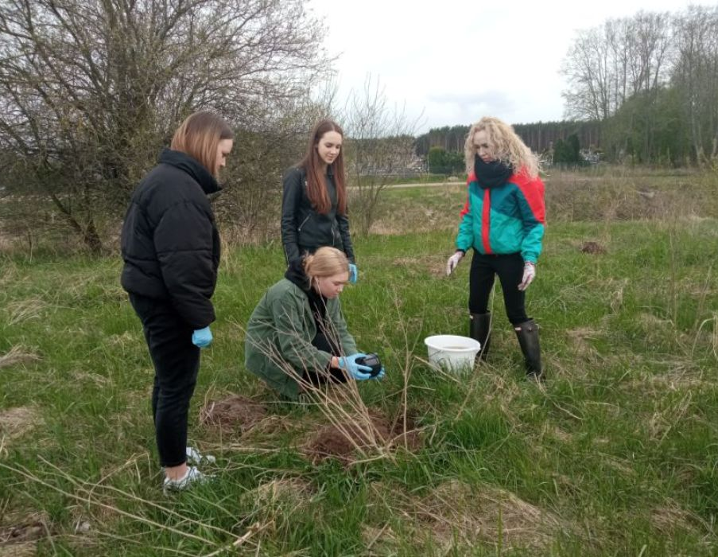
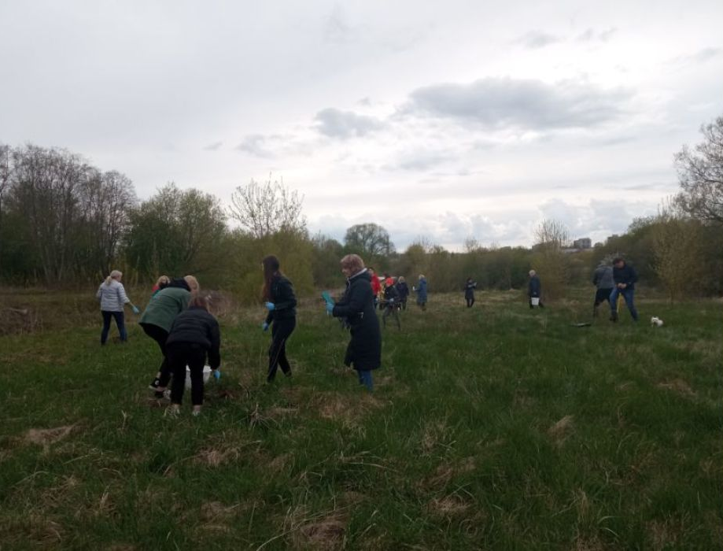
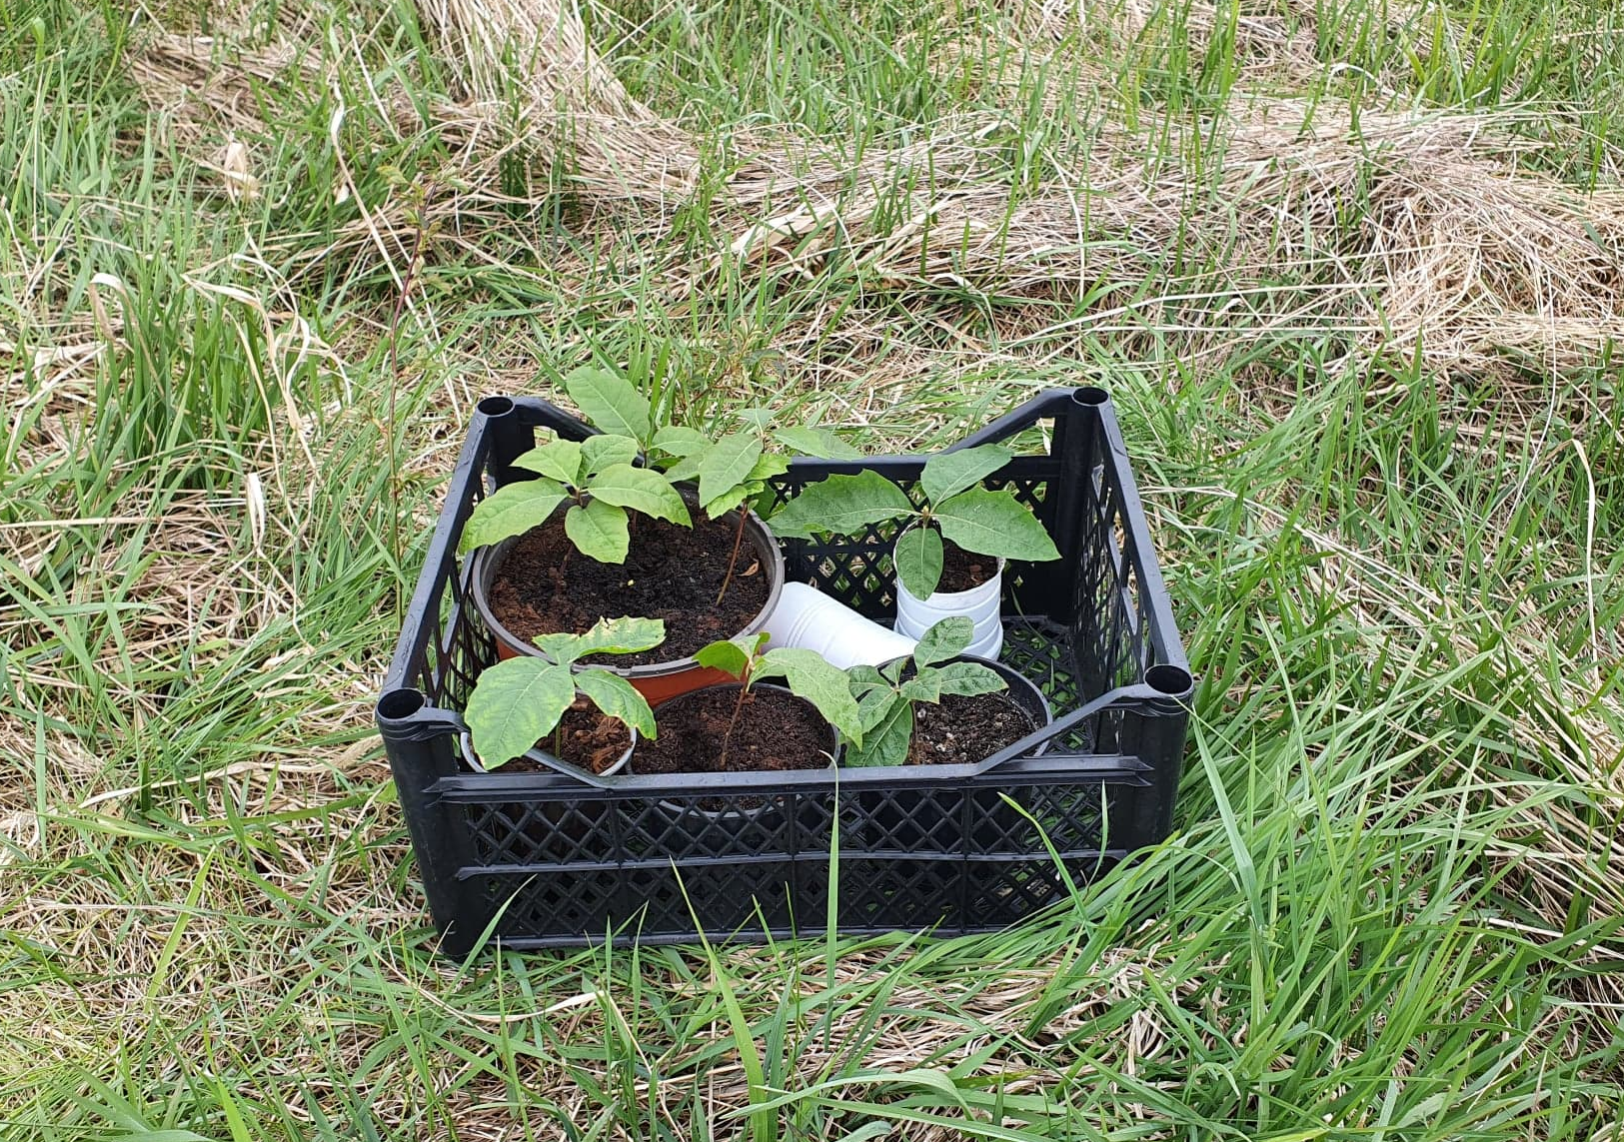
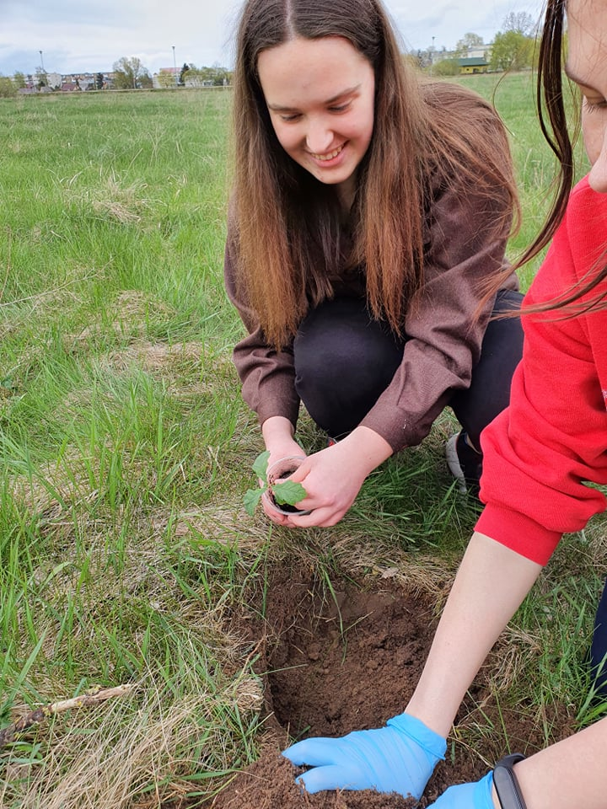
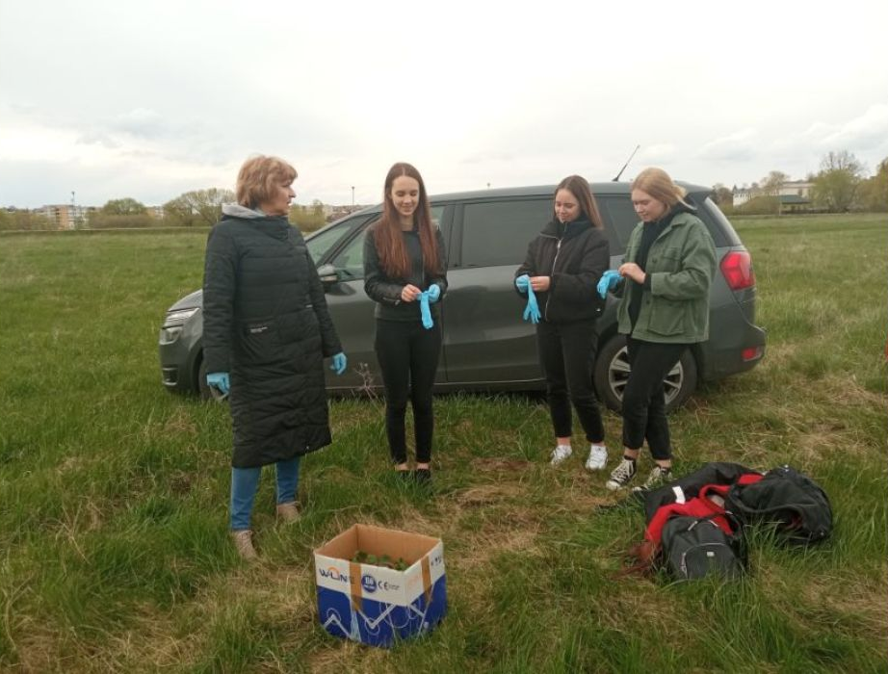

Slide 6
Projekto įgyvendinimo etapai
Projektas sudarytas iš 4 iššūkių;
Vienam iššūkiui įvykdyti bus skiriamos 2 savaitės;
Projekto dalyviai – gimnazistų klasės, vietos bendruomenės;
Iššūkiai bus skelbiami socialiniuose tinkluose;
Už kiekvieną iššūkį dalyviams bus skiriami taškai, o projekto pabaigoje išrinksime nugalėtojus.

Slide 7
Judėjimo iššūkis
I
Organizuotas žygis
Notes:
It lives in Australia's deserts and open grasslands, gathering in groups called mobs

Slide 8
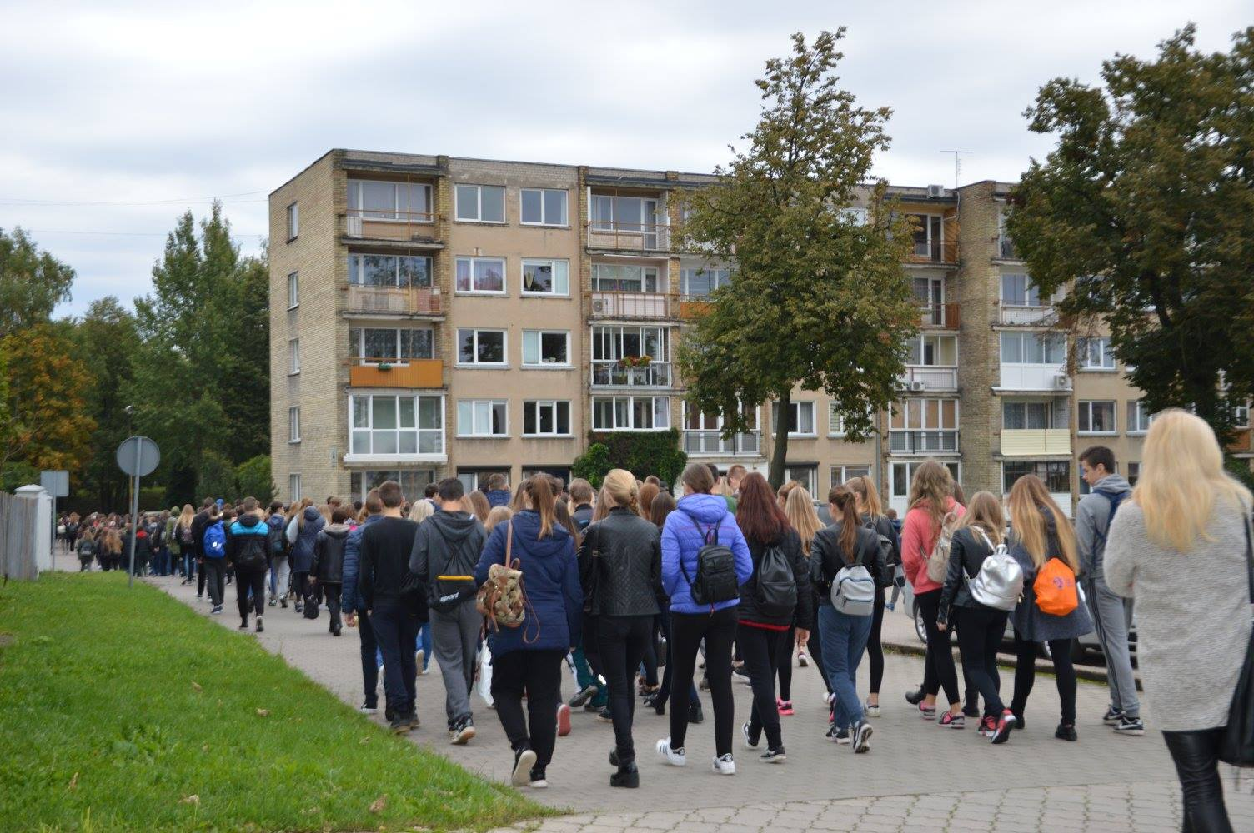

Slide 9
Aplinkos švarinimo iššūkis
II

Slide 10
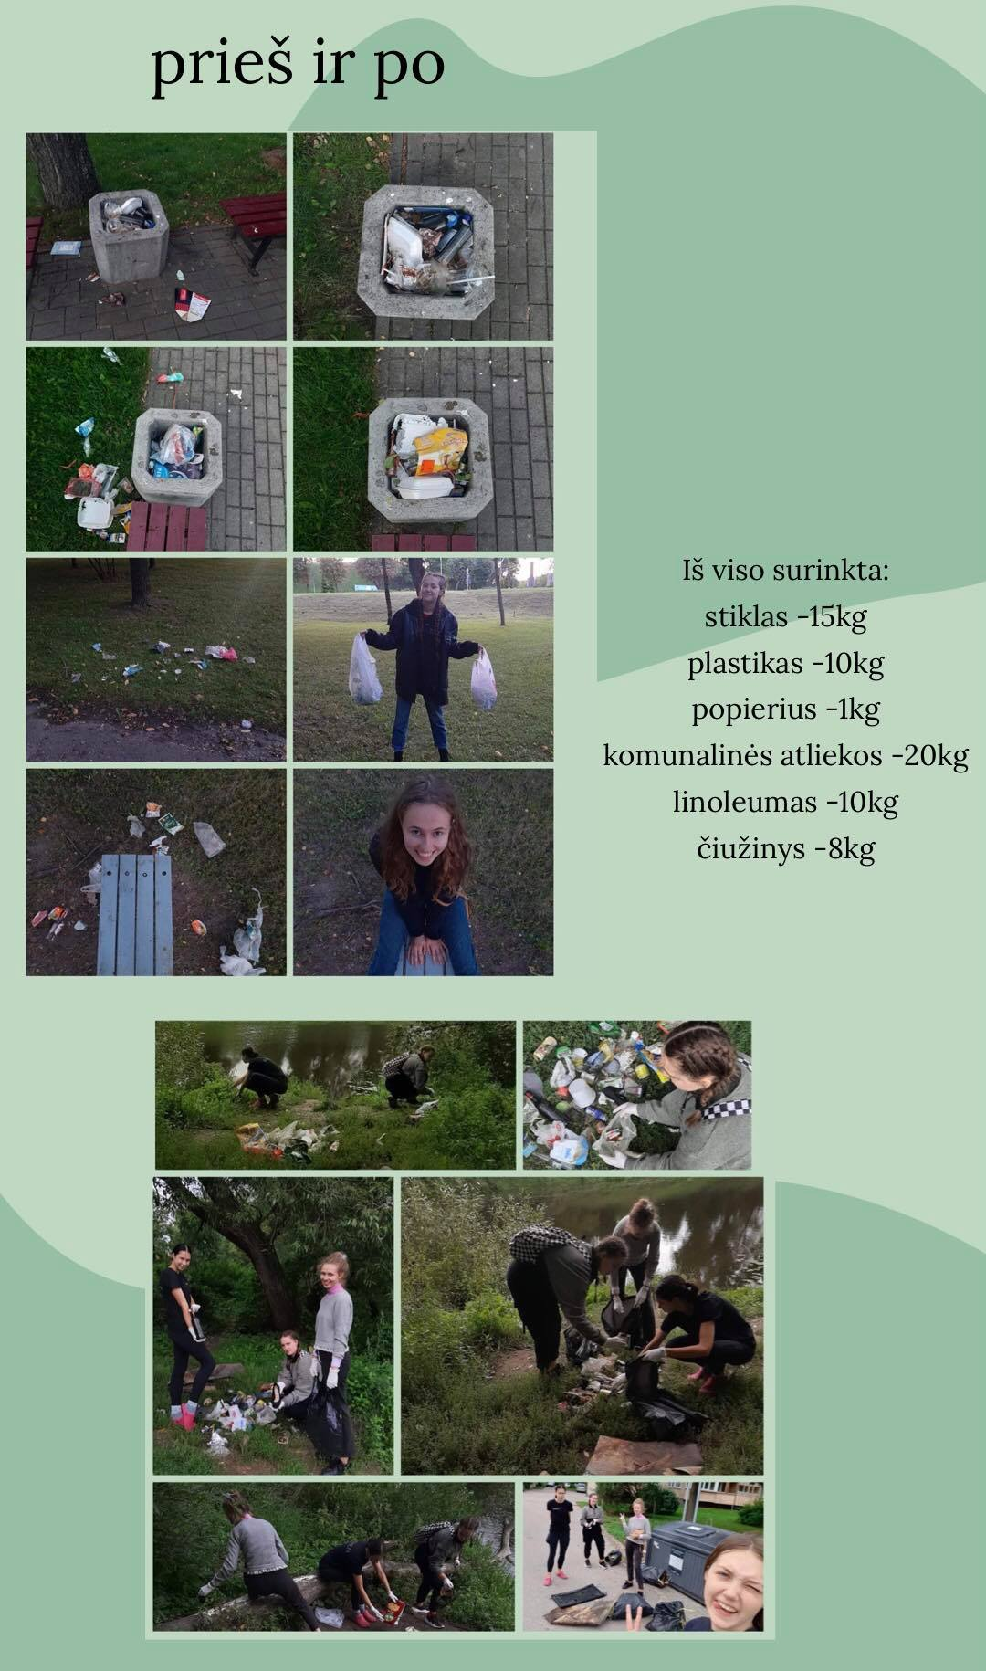

Slide 11
Iššūkis „Antras gyvenimas“
III
Iš antrinių žaliavų gaminome maišelius

Slide 12
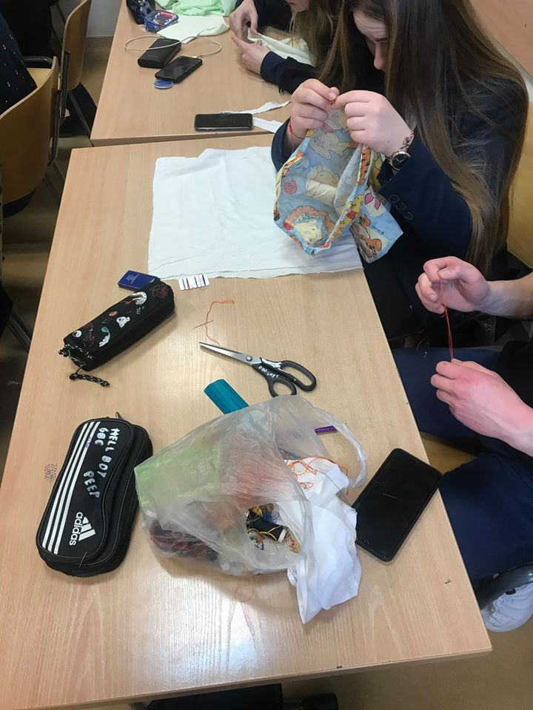
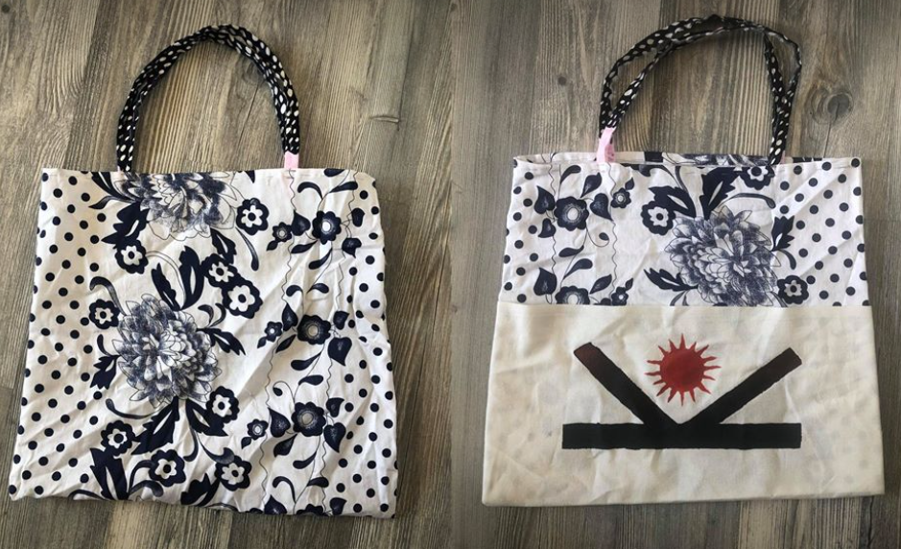

Slide 13
Iššūkis „Tvaresnis pasirinkimas“
IV
Pasigamintus maišelius reklamavome ir skatinome juos naudoti vietoj plastikinių

Slide 14
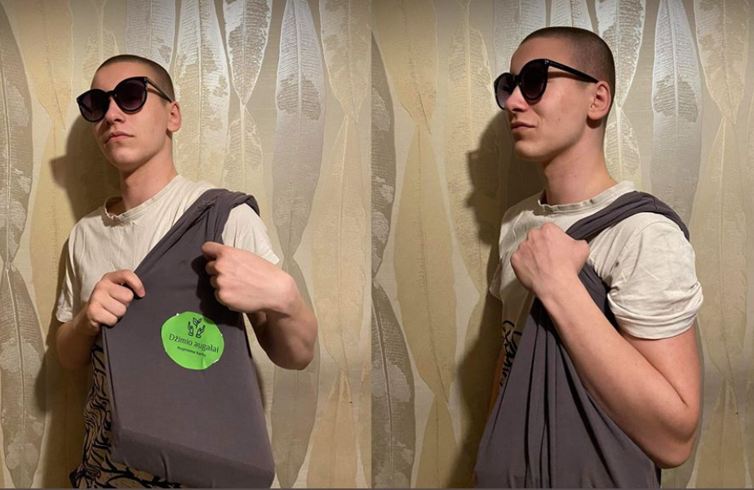

Slide 15
Projekto
eigoje
Rinkome ir viešinome informaciją apie aplinkai kenksmingas medžiagas

